Slide 1
Οδύσσεια –προοίμιο του ποιητή
Ρία Παπαμανώλη
1^{ο} Γυμνάσιο Λαυρίου

Slide 2

Προοίμιο;
Πρώτη φορά ακούω τη λέξη!
Στο λεξικό γράφει πως είναι η εισαγωγή, ο πρόλογος σε ένα ποιητικό έργο.
Ε ας το έλεγαν πρόλογο!

Slide 3
῎Ανδρα μοι ἔννεπε, μοῦσα, πολύτροπον, ὃς μάλα πολλὰ…
Ωχ…Τι λέει εδώ;
Για να δούμε ποιες λέξεις μπορώ να αναγνωρίσω;

Slide 4
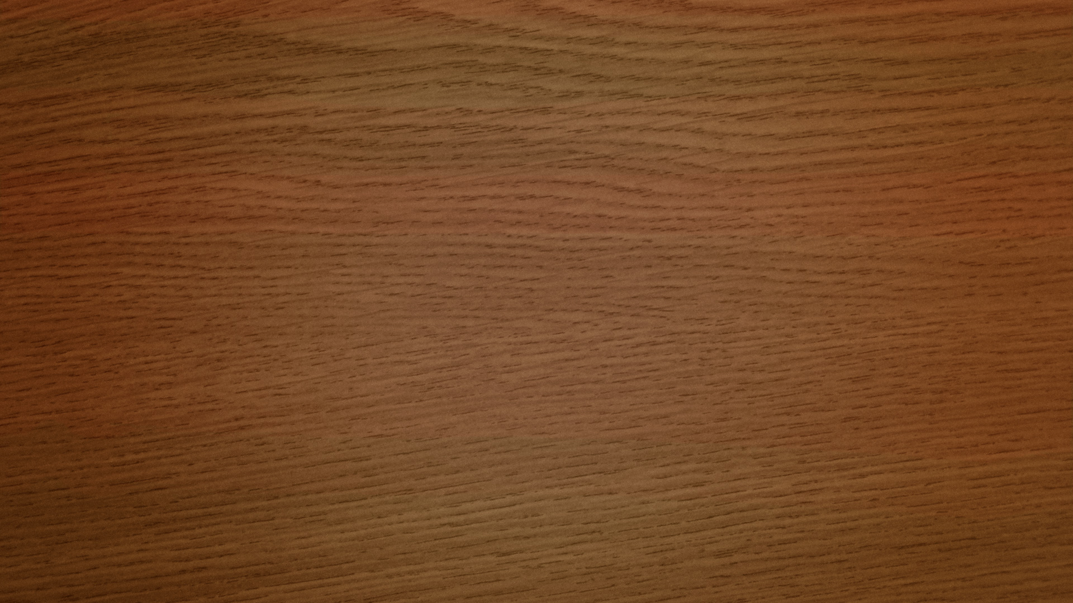


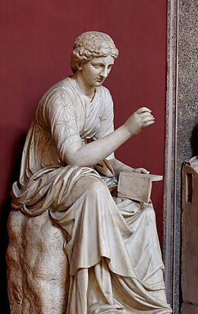
Να μια λέξη που ξέρω. Μούσα. Αλλά ποια μούσα;
Η μούσα Καλλιόπη. Προστάτευε την επική ποίηση.
Ο ποιητής Όμηρος την καλεί να πει την ιστορία του πολύτροπου άνδρα
Μα τότε μήπως η Οδύσσεια δεν είναι του Ομήρου αλλά της Μούσας;

Slide 5
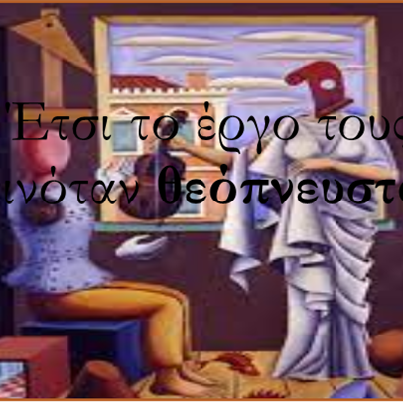
Οι αοιδοί και η μούσα
Την επικαλούνταν, για να τους δώσει έμπνευση. Για αυτό και στα προοίμια λέμε πως ο ποιητής κάνει επίκληση στη μούσα.
Έτσι το έργο τους γινόταν θεόπνευστο.

Slide 6
Να και άλλη μία λέξη που ξέρω: άνδρας. Αλλά πολύτροπος…
Μυστήριο…Είναι καλός ή κακός άραγε; Πολύτροπος=εκείνος που βρίσκει πολλούς τρόπους για ν' αποφεύγει το κακό και να πετυχαίνει τον στόχο του.
Αυτός λοιπόν:
Πάτησε της Τροίας το κάστρο
Ταξίδεψε στα πέρατα του κόσμου
Γνώρισε πολλές πολιτείες και πολλούς ανθρώπους
Έζησε πολλά πάθη
Έχασε τους συντρόφους του ( Αυτό δεν το λες και καλό)

Slide 7
Μα ποιος είναι;
Με αίνιγμα ξεκινάει η Οδύσσεια
Δεν αναφέρεται το όνομα του πρωταγωνιστή
Όμως πολύτροπος άνδρας μάλλον είναι ο Οδυσσέας

Slide 8

Και γιατί δεν έσωσε τους συντρόφους;
Γιατί αυτοί ήταν νήπιοι και μωροί= ανόητοι
Έφαγαν τα βόδια του θεού Ήλιου, ενώ τους είχαν προειδοποιήσει οι θεοί
Και τιμωρήθηκαν με θάνατο

Slide 9
Από όπου θες, θεά, ξεκίνα την αυτή την ιστορία
Θεά= Μούσα
Τι; Δεν θα την πει την ιστορία από τότε που έγινε η άλωση της Τροίας;
Δηλαδή δεν θα ξεκινήσει από την αρχή της επιστροφής;

Slide 10
Τελείωσε το προοίμιο του ποιητή, αλλά έχω δύο απορίες
Από πού θα ξεκινήσει την ιστορία η μούσα;
Θα αποκαλυφθεί το όνομα του ήρωα;

